Slide 1

ຍິນດີຕ້ອນຮັບເຂົ້າສູ່ MassHire

Slide 2



ສູນອາຊີບ MASSHIRE
ຊ່ວຍກຳຈັດຄວາມຍ່ານກົວແລະຄວາມສັບສົນໃນການຊອກວຽກເຮັດ!
MassHire ສະໜັບສະໜູນທ່ານແລະຊ່ວຍໃຫ້ທ່ານກັບຄືນໄປເຮັດວຽກໃໝ່ໄດ້

Slide 3
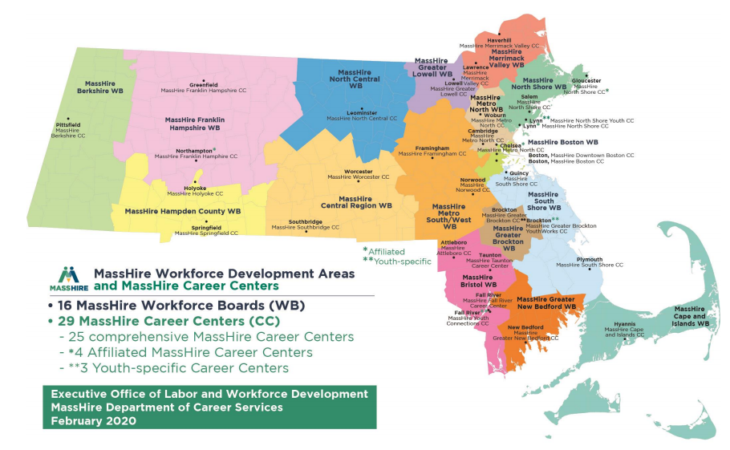
ທີ່ຕັ້ງ MassHire
https://www.mass.gov/how-to/find-a-masshire-career-center
FIND A CAREER CENTER

Slide 4






ບັນດາພັນທະມິດຂອງ MassHire
Department of Unemployment
Assistance (DUA)
www.mass.gov/DUA
Department of Transitional Assistance (DTA)
www.mass.gov/DTA
Mass Rehabilitation Commission (MRC)
www.mass.gov/MRC
Mass Commission for the Blind (MCB)
www.mass.gov/MCB
Senior Community Service Employment Program (SCSEP)
https://www.mass.gov/senior-community-service-employment-program-scsep

Slide 5
MassHire ຈະຊ່ວຍທ່ານໄດ້ແນວໃດ?
ໂຄງການແລະບໍລິການພິເສດຕ່າງໆ
ເສັ້ນທາງການຊອກວຽກ
ເສັ້ນທາງການຝຶກອົບຮົມ
ການປະກັນການຫວ່າງງານ

Slide 6

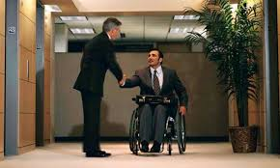

ໂຄງການແລະບໍລິການພິເສດຕ່າງໆ

Slide 7

ການບໍລິການທະຫານຜ່ານເສິກ
ລູກຄ້າທີ່ເປັນທະຫານຜ່ານເສິກແລະຄູ່ສົມລົດທີ່ມີສິດ
  ພວກເຮົາພູມໃຈໃນການຮັບໃຊ້ຜູ້ທີ່ໄດ້ຮັບໃຊ້ປະເທດຊາດຂອງເຮົາ!

Slide 8

ລູກຄ້າທີ່ມີຄວາມພິການ
ລູກຄ້າສາມາດລະບຸຕົນເອງວ່າມີຄວາມພິການ ແລະໄດ້ຮັບການຊ່ວຍເຫຼືອເປັນລາຍບຸກຄົນຖ້າທ່ານມີຄວາມພິການ
ພວກເຮົາສະໜອງການອຳນວຍຄວາມສະດວກທີ່ສົມເຫດສົມຜົນຕາມຄຳຮ້ອງຂໍ

Slide 9

ເຍາວະຊົນ
ນຳໃຊ້ເງື່ອນໄຂການມີສິດທີ່ຈະໄດ້ຮັບຄວາມຊ່ວຍເຫຼືອ

Slide 10


ການໃຫ້ບໍລິການຫຼາຍພາສາ
ເພື່ອເຂົ້າເບິ່ງສິ່ງພິມແລະເອກະສານແປເປັນພາສາຕ່າງໆ ກະລຸນາເຂົ້າຊົມເວັບເພດຂອງເຮາໄດ້ທີ່:
https://www.mass.gov/orgs/office-of-multilingual-services

Slide 11


ຄວາມຊ່ວຍເຫຼືອເນື່ອງຈາກການປ່ຽນແປງດ້ານການຄ້າ (TAA),
ເງິນອຸດໜູນເນື່ອງຈາກການປ່ຽນແປງຄືນດ້ານການຄ້າ (TRA)
ຖ້າມີການຍົກຍ້າຍການຈ້າງງານທີ່ທ່ານເຮັດຢູ່ໄປຕ່າງປະເທດ ຫຼືຖ້າທ່ານໄດ້ຮັບຜົນກະທົບຈາກການແຂ່ງຂັນໃນຕ່າງປະເທດ, ທ່ານອາດຈະມີສິດໄດ້ຮັບຄວາມຊ່ວຍເຫຼືອຕ່າງໆ ລວມເຖິງ:
  ການຊ່ວຍເຫຼືອດ້ານການເງິນສຳລັບການຝຶກອົບຮົມເພື່ອຊອກວຽກ
  ເງິນຊ່ວຍເຫຼືອເປັນເງິນສົດ
ມີກຳນົດໄລຍະເວລາ

Slide 12



ເງິນຊ່ວຍເຫຼືອລ້າແຫ່ງຊາດສຳລັບ
ຜູ້ອອກແຮງງານທີ່ຍົກຍ້າຍຖິ່ນຖານ (NDWGs)
ເງິນຊ່ວຍເຫຼືອລ້າແຫ່ງຊາດສຳລັບຜູ້ອອກແຮງງານທີ່ຍົກຍ້າຍຖິ່ນຖານຊ່ວຍເຫຼືອລູກຄ້າທີ່ໄດ້ຮັບຜົນກະທົບຈາກການຖືກໃຫ້ອອກຈາກວຽກ ຢ່າງກວ້າງຂວາງຍ້ອນສະຖານະການທາງເສດຖະກິດທີ່ບໍ່ຄາດຄິດ

Slide 13

ໃຫ້ບໍລິການແກ່ແຮງງານກະສິກຳເຄື່ອນຍ້າຍ ຕາມລະດູການ (MSFWs) ແລະນາຍຈ້າງອຸດສາຫະກຳກະສິກຳ
ການໃຫ້ບໍລິການແລະການແນະນຳບໍລິການຕໍ່ເພື່ອໃຫ້ໄດ້ຮັບບໍລິການສະໜັບສະໜູນໂດຍມີພະນັກງານຊ່ວຍເຫຼືອ.

Slide 14
ຂ້າພະເຈົ້າຄວນຈະເລີ່ມຕົ້ນຈາກບ່ອນໃດ? ຊອກວຽກ ຫຼຼື ຝຶກອົບຮົມ
ວຽກໃໝ່ ຂອງທ່ານ!
ການປະເມີນ
ສ້າງແຜນ ການປະຕິບັດ ດ້ານອາຊີບ – ການຊອກວຽກ ຫຼື /ແລະການຝຶກອົບຮົມ?
ຄົ້ນຄວ້າຕະຫຼາດແຮງງານ
ສະໝັກວຽກ ຫຼືເລີ່ມຕົ້ນ ຝຶກອົບຮົມ

Slide 15
ການປະເມີນ:
ການຊອກວຽກ ຫຼຼື ການຝຶກອົບຮົມ?
ການປະເມີນຜົນຊ່ວຍໃຫ້ທ່ານຊອກວຽກເຮັດຫຼືຊອກຫາການຝຶກອົບຮົມໄດ້ແນວໃດ?
  ກຳນົດຈຸດແຂງ, ສິ່ງທ້າທາຍ ແລະອຸປະສັກຕ່າງໆ
  ລະບຸເປົ້າໝາຍແລະໂອກາດ
  ຊ່ວຍໃຫ້ຄວາມສະດວກໃນການຕັດສິນໃຈ
ເຄື່ອງມືປະເມີນຜົນສາມາດວັດແທກຫຍັງໄດ້ແດ່?
  ຄວາມຮູ້, ທັກສະ ແລະຄວາມສາມາດ (KSAs)
  ຄວາມຖະນັດ/ຄວາມສາມາດ
  ຄ່ານິຍົມໃນການເຮັດວຽກແລະຄ່ານິຍົມສ່ວນບຸກຄົນ
  ບຸຄະລິກລັກສະນະ
  ຄວາມສົນໃຈດ້ານອາຊີບ
ເຄື່ອງມືທາງການຕະຫຼາດ
ການຊອກວຽກ
ການວິເຄາະຕະຫຼາດ
ການສ້າງທັກສະ
ການຄົ້ນຄວ້າການຝຶກອົບຮົມ
ການປະເມີນ

Slide 16
ຂໍ້ມູນຕະຫຼາດແຮງງານ:
ການຊອກວຽກ ຫຼຼື ການຝຶກອົບຮົມ?
ລະບຸໂຄງການຝຶກອົບຮົມ
ລະບຸທັກສະທີ່ຍັງບໍ່ມີ ແລະຂໍ້ມູນກ່ຽວກັບຄ່າຈ້າງ
ຮູ້ວ່າວຽກໃດທີ່ກຳລັງມີການຈ້າງງານເພີ່ມແລະວຽກໃດທີ່ການຈ້າງງານຫຼຸດລົງ
ຮຽນຮູ້ວ່າວຽກໃດທີ່ຕ້ອງການໃບຍັ້ງຍືນ
ຊອກຫານາຍຈ້າງຜູ້ທີ່ກຳລັງຈ້າງງານ
ທີ່ທ່ານສົນໃຈຈະເຮັດວຽກນັ້ນ
ຊອກວຽກແຄບລົງຕາມສາຍອາຊີບ
ຕັດສິນໃຈ
ຈາກຂໍ້ມູນ
ທີ່ຮູ້ແລະເຂົ້າໃຈ
ຕອບຄຳຖາມກ່ຽວກັບເສັ້ນທາງການຊອກວຽກ ຫຼືເສັ້ນທາງ ການຝຶກອົບຮົມຂອງທ່ານ
ຊອກວຽກທີ່ເໝາະສົມ

Slide 17
ເຄື່ອງມືທາງອອນລາຍສຳລັບ
ການຊອກວຽກ ຫຼື ການຝຶກອົບຮົມ
ເປັນຫຍັງຈຶ່ງໃຊ້ເຄື່ອງມືທາງອອນລາຍເພື່ອສຳຫຼວດການຊອກວຽກ ຫຼືການຝຶກອົບຮົມ?
ຊ່ວຍໃຫ້ຕັດສິນໃຈໄດ້ດີກວ່າຈາກຂໍ້ມູນເພີ່ມເຕີມທີ່ຮູ້ແລະເຂົ້າໃຈ
ຮຽນຮູ້ວິທີການປະເມີນຄວາມຮູ້, ທັກສະ, ຄວາມສາມາດ, ຄ່ານິຍົມແລະຄວາມສົນໃຈ ຂອງທ່ານທີ່ກ່ຽວຂ້ອງກັບການຝຶກອົບຮົມ ແລະຂັ້ນຕອນການຊອກວຽກ
ເຄື່ອງມືທາງອອນລາຍເຫຼ່ານີ້ສາມາດຊ່ວຍໃນການປະເມີນຜົນ, ການຝຶກອົບຮົມ, ການຈ້າງງານແລະອື່ນງອີກຫຼາຍຢ່າງ
www.Onetonline.org
www.masscis.intocareers.org
www.careerinfonet.org
www.torqworks.com
WorkKeys

Slide 18
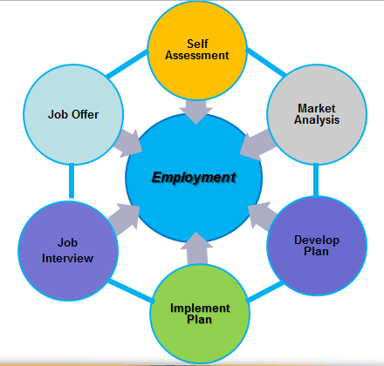
ເສັນທາງການຊອກວຽກເຮັດ
ຂັ້ນຕອນການຊອກວຽກ
ການປະເມີນຕົນເອງ
ຮັບສະໝັກ
ວຽກ
LMI
ການວິເຄາະຕະຫຼາດ
LMI
LMI
ການຈ້າງງານ
LMI
ສຳພາດ
ງານ
LMI
LMI
ສ້າງແຜນການ
ຈັດຕັ້ງປະຕິບັດແຜນການ

Slide 19
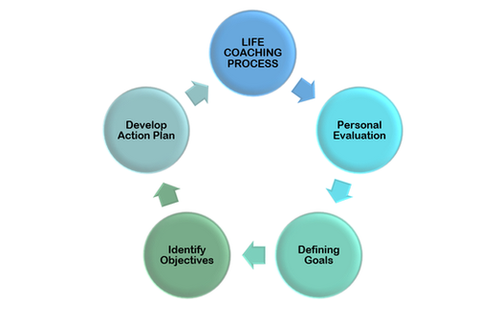
ເສັນທາງການຝຶກອົບຮົມ
ການປະເມີນຕົນເອງ
ຝຶກອົບຮົມ ຫຼືຮຽນໃຫ້ຈົບໂຄງການເພື່ອເອົາໃບຍັ້ງຍືນ
ຂໍ້ມູນຕະຫຼາດ
ແຮງງານ
ການຈ້າງງານ
ສ້າງແຜນ
ການປະຕິບັດງານດ້ານອາຊີບ
ຕັ້ງເປົ້າໝາຍການຝຶກອົບຮົມ

Slide 20
ການຮຽນຮູ້ອິງໃສ່ການເຮັດວຽກຈິງ
ການຝຶກຫັດງານທີ່ໄດ້ຮັບການລົງທະບຽນ
  ແບບດັ້ງເດີມ (ການກໍ່ສ້າງ ແລະການຄ້າ)
  ບໍ່ແມ່ນແບບດັ້ງເດີມ (ເຕັກໂນໂລຍີ, ໂຮງງານ ແລະການດູແລສຸຂະພາບ)
ການຝຶກອົບຮົມລະຫວ່າງເຮັດວຽກຈິງ (OJT)
ການຝຶກອົບຮົມຕາມຄວານຕ້ອງການ
ສິດທະປະໂຫຍດສຳລັບທະຫານຜ່ານເສິກ

Slide 21
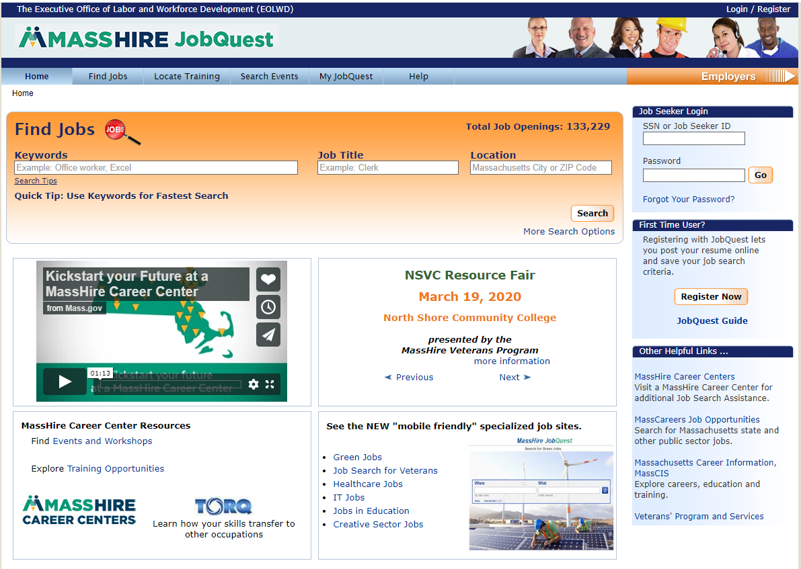
MassHire JobQuest
Sອກຫາ:
ວຽກຕ່າງໆ
ໂຮງຮຽນຝຶກອົບຮົມ
ຕະຫຼາດນັດແຮງງານ
ເຂົ້າເຖິງ:
My Job Quest
ເຂົ້າສູ່ລະບົບ
ການລົງທະບຽນ ຜູ້ໃຊ້ຄັ້ງທຳອິດ
ປະກາດແຈ້ງຂ່າວສານຕະຫຼາດນັດແຮງງານ
www.mass.gov/jobquest

Slide 22
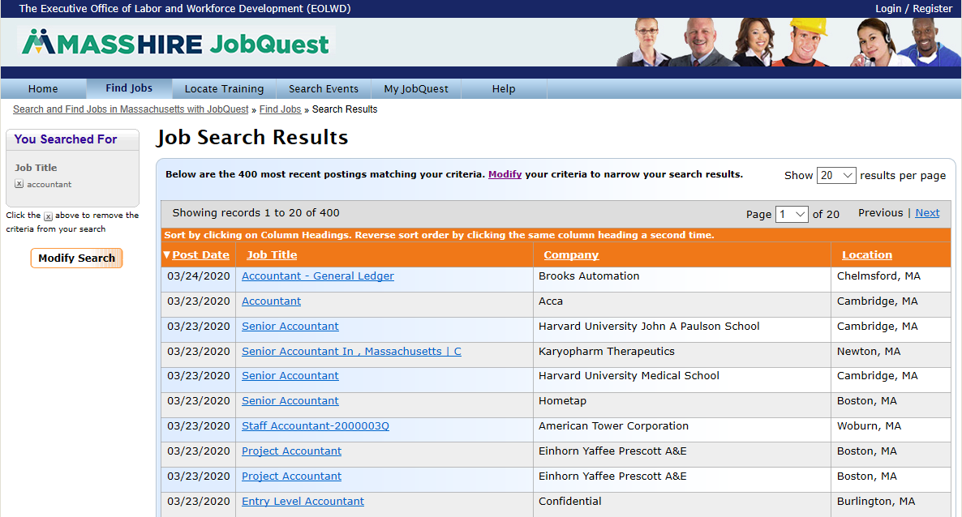
JobQuest – ການຈັບຄູ່ຄົນຊອກວຽກກັບວຽກການ
22

Slide 23
ການອົບຮົມປະຕິບັດການເພື່ອຊອກວຽກ
ການປະເມີນ
ການລະບຸທັກສະຕ່າງໆ
WorkKeys
TORQ
ຕັວຊີ້ວັດ Myers-Briggs Type
ຊີວະປະຫວັດ
ການຂຽນໃບຊີວະປະຫວັດ
ຈົດໝາຍສະໝັກວຽກ
ການສະໝັກທາງອອນລາຍ
ເຄືອຂ່າຍ
ການສ້າງເຄືອຂ່າຍການເຮັດວຽກ
ລິງອິນ (LinkedIn)
ການຊອກວຽກ
ການຈັດລະບົບການຊອກວຽກ
ລະບົບຕິດຕາມຜູ້ສະໝັກ
ການພັດທະນາການໂຄສະນາຕົນເອງເພື່ອໂນ້ມນ້າວໃຫ້ນາຍຈ້າງຢາກຈ້າງທ່ານ
ພະນັກງານສູງອາຍຸ
ການສຳພາດ
ການເຮັດຄະແນນນຳໃນການສຳພາດ
ການສຳພາດທາງໂທລະສັບ
ການເຈລະຈາຕໍ່ຮອງເງິນເດືອນ

Slide 24

ການອົບຮົມປະຕິບັດການເພື່ອຊອກວຽກ
ຄວາມຮູ້ດ້ານການເງິນ
ງົບປະມານສ່ວນຕົວ
ແຜນການອອມຊັບ
ເຄຮດິດ, ໜີ້ສິນ
ການຕັດສິນໃຈດ້ານການເງິນ
ການລັກຂໍ້ມູນສ່ວນຕົວ
ການຝຶກອົບຮົມທັກສະທີ່ຈຳເປັນ
ການກະກຽມຜູ້ອອກແຮງງານ
ທັກສະທີ່ພ້ອມສຳລັບການເຮັດວຽກ
ທັກສະດ້ານອາລົມ
ການຝຶກອົບຮົມເຫຼ່ານີ້ແມ່ນສຳລັບບຸກຄົນທີ່ຄືນມາຂໍຄວາມຊ່ວຍເຫຼືອອີກຄັ້ງ (Reentry), ຄວາມຊ່ວຍເຫຼືອຊົ່ວຄາວສຳລັບຄອບຄົວທີ່ຂັດສົນ (TANF)/ຄວາມຊ່ວຍເຫຼືອຈາກລັດ (Public Assistance), ແລະບຸກຄົນທີ່ຫວ່າງງານໄລຍະຍາວ

Slide 25

ໂຄງການໂອກາດໃນການຝຶກອົບຮົມ (TOP)
ພາກທີ 30
    ທ່ານອາດຈະມີສິດໄດ້ຮັບເງິນຊ່ວຍເຫຼືອການຫວ່າງງານເພີ່ມເຕີມອີກເຖິງ 26 ອາທິດໃນຂະນະທີ່ທ່ານກຳລັງເຂົ້າຮ່ວມການຝຶກອົບຮົມທີ່ໄດ້ຮັບການອະນຸມັດ
    ຂໍ້ກຳນົດໃນການຊອກວຽກຂອງທ່ານອາດຈະຖືກຍົກເວັ້ນໃນຂະນະທີ່ທ່ານເຂົ້າຮ່ວມການຝຶກອົບຮົມທີ່ໄດ້ຮັບການອະນຸມັດເຕັມເວລາ
    ສົ່ງໃບສະໝັກໄປພະແນກຄວາມຊ່ວຍເຫຼືອການຫວ່າງງານ (Department of Unemployment Assistance ຫຼື DUA) ພາຍໃນອາທິດທີ 20 ທີ່ທາງລັດຈ່າຍເງິນຊ່ວຍເຫຼືອ
    ສຳລັບຂໍ້ມູນເພີ່ມເຕີມ:
      ອິງໃສ່ກ່ອງຈົດໝາຍສຳລັບຜູ້ຮ້ອງຂໍ UI ທາງອອນລາຍເພື່ອ ຮ້ອງຂໍໃບສະໝັກ TOP; ຫຼື
      ຕິດຕໍ່ສູນອາຊີບທ້ອງຖິ່ນຂອງທ່ານ; ຫຼື
      ຕິດຕໍ່ໜ່ວຍບໍລິການ TOP : (617)-626-5521 ຫຼື http://www.mass.gov/dua/top

Slide 26
ການປະກັນການຫວ່າງງານ
ການປະກັນການຫວ່າງງານ (UI) ສະໜອງການຊົດເຊີຍຄ່າຈ້າງຊົ່ວຄາວແລະບາງສ່ວນ.
  ທ່ານຈະຕ້ອງສາມາດ, ມີຄວາມພ້ອມ ແລະຊອກວຽກ ຢ່າງຈິງຈັງໃນຂະນະທີ່ຂໍເອົາເງິນຊ່ວຍເຫຼືອການຫວ່າງງານ.
ກະລຸນາຕິດຕໍ່ພະແນກປະກັນການຫວ່າງງານ (Department of Unemployment Insurance) ສຳລັບຄຳຖາມກ່ຽວກັບການປະກັນການຫວ່າງງານ:
ໂທ 877-626-6800 ຫຼືເຂົ້າເບິ່ງເວັບໄຊຂ້າງລຸ່ມນີ້.
ເຂົ້າເບິ່ງທີ່: www.mass.gov/dua

Slide 27
ການບໍລິການຈັດຫາງານໃໝ່ ແລະການປະເມີນສິດ (RESEA)
RESEA ແມ່ນໂຄງການຊ່ວຍເຫຼືອລ້າຂອງລັດຖະບານກາງສຳລັບລູກຄ້າທີ່ໄດ້ຮັບເງິນຊ່ວຍເຫຼືອ UI.
ຖ້າທ່ານຖືກເລືອກໃຫ້ເຂົ້າຮ່ວມໂຄງການ RESEA, ກະລຸນາເຝົ້າລໍຖ້າຈົດໝາຍແຈ້ງການຈາກ DUA ທີ່ມີຂໍ້ມູນສຳຄັນແລະວັນທີທີ່ແມ່ນກຳນົດເສັ້ນຕາຍ.
ແຈ້ງການ RESEA ນີ້ຈະຖືກສົ່ງໄປຫາ:
ກ່ອງຈົດໝາຍ UI ອອນລາຍຂອງທ່ານ; ແລະ
ທ່ານຈະໄດ້ຮັບຈົດໝາຍທາງໄປສະນີ
ທ່ານຈະຕ້ອງດຳເນີນການແລະຕອບສະໜອງກ່ອນວັນເວລາກຳນົດເສັ້ນຕາຍທີ່ລະບຸໃນຈົດໝາຍ.
ກະລຸນາຕິດຕ່ອສູນອາຊີບ MassHire ທ້ອງຖິ່ນຂອງທ່ານຖ້າທ່ານມີຄຳຖາມຫຼືຊໍ້ຊ້ອງໃຈ.
27

Slide 28
ມີຄຳຖາມຫຼືບໍ?
ກະລຸນາຕິດຕໍ່ສູນອາຊີບ MassHire
ທ້ອງຖິ່ນຂອງທ່ານ
https://www.mass.gov/how-to/find-a-masshire-career-center

